Slide 1

開
打開的門窗 · 人應有的態度
第 28 個鑰字
Notes:
【約0.5分鐘】今天只講一個字——「開」，設計主題是「打開的門窗」。先讓朋友放鬆：給我大約十五分鐘，聽完再一起討論。本篇已按福音需要調整順序：先從生活談起，再回到經文，內容取自原文。

Slide 2

你有沒有想過……？
主正站在你的心門外叩門，你願意開門讓祂進來嗎？
Notes:
【約1.5分鐘】開場提問：主正站在你的心門外叩門，你願意開門讓祂進來嗎？ 讓朋友先說兩句，建立關係，不要急著辯論，也不要一開始就先背經文。

Slide 3

開心門讓主進來
•
人是神造器皿為要盛裝神
•
心門外面無把手只能裡面開
•
開門呼求主耶穌我需要你
開
經文：「看哪，我站在門外叩門；若有聽見我聲音就開門的，我要進到他那裡，我與他，他與我要一同坐席。」（啟三20）
Notes:
【約2.2分鐘】開心門讓主進來。投影片上的講解就是原文該段的濃縮，講的時候可以照著說，再展開一兩句自己的見證，不要偏離原文。

Slide 4

伸開雙手向神禱
•
世上快樂短暫越抓越增乾渴
•
敞開向神禱告得甘霖滋潤
•
到主這裡喝活水永遠不渴
開
經文：「我向你伸開雙手禱告，我的魂渴想你，如乾旱之地盼雨一樣。」（詩一四三6）
Notes:
【約2.2分鐘】伸開雙手向神禱。投影片上的講解就是原文該段的濃縮，講的時候可以照著說，再展開一兩句自己的見證，不要偏離原文。

Slide 5

開口呼求天天蒙救
•
開口呼求祂名就必得救
•
呼求脫離憂慮挫折憤怒嫉妒
•
天天時時蒙拯救脫離死亡
開
經文：「主啊，求你使我嘴唇張開，我的口便傳揚讚美你的話。」（詩五一15）
Notes:
【約2.2分鐘】開口呼求天天蒙救。投影片上的講解就是原文該段的濃縮，講的時候可以照著說，再展開一兩句自己的見證，不要偏離原文。

Slide 6
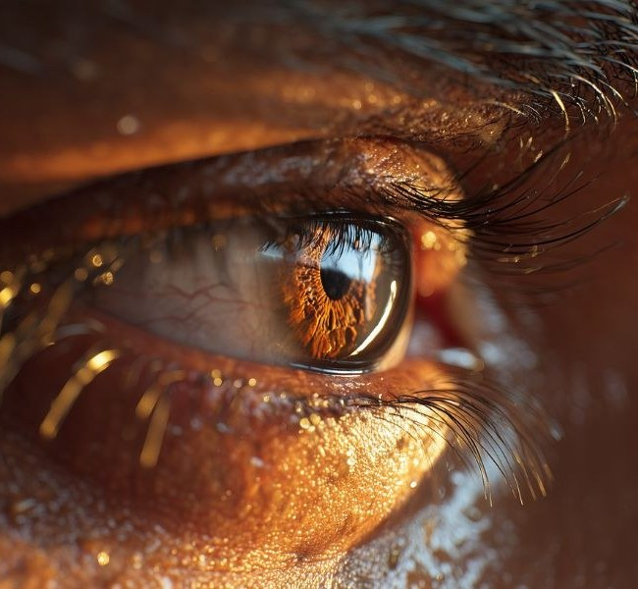
眼耳得開見真光
•
屬靈眼睛不開就一無所得
•
主作人的光進來照亮黑暗
•
神的話是靈要用靈來接受
開
經文：「求你開我的眼睛，使我看出你律法中的奇妙。」（詩一一九18）；「開了吧！他的耳朵立即開了。」（可七33〜35上）
Notes:
【約2.2分鐘】眼耳得開見真光。投影片上的講解就是原文該段的濃縮，講的時候可以照著說，再展開一兩句自己的見證，不要偏離原文。

Slide 7
回到經文 · 本篇一覽
「開」的鑰字經文
看哪，我站在門外叩門；若有聽見我聲音就開門的，我要進到他那裡。（啟三20）
你既開闊我的心，我就奔跑你誡命的道路。（詩一一九32）
我向你伸開雙手禱告，我的魂渴想你，如乾旱之地盼雨一樣。（詩一四三6）
求你開我的眼睛，使我看出你律法中的奇妙。（詩一一九18）
這些經文，就是剛才信息的根據。
Notes:
【約1分鐘】講完生活與信息後，再把本篇篇首的鑰字經文讀一遍，幫助朋友把剛才聽到的信息對回經文上。

Slide 8

福音的答案 · 打開的門窗
福音的答案
•
把心向主打開把靈敞開
•
開口呼喊祂名向祂禱告
•
主就進入你裡面分賜自己
你不需要努力相信祂，只要簡單把心向祂打開，把靈向祂敞開，開口呼喊祂的名禱告：主耶穌，我相信你，我接受你。主必垂聽進入你裡面，如打開電器開關讓電流進來；心敞開，靈就能接觸是靈的神，越多禱告，主越多將自己分賜到你裡面。
Notes:
【約1分鐘】你不需要努力相信祂，只要簡單把心向祂打開，把靈向祂敞開，開口呼喊祂的名禱告：主耶穌，我相信你，我接受你。主必垂聽進入你裡面，如打開電器開關讓電流進來；心敞開，靈就能接觸是靈的神，越多禱告，主越多將自己分賜到你裡面。

Slide 9
抉擇
今天，你願意嗎？
但願你能開啟心門，接受主耶穌；這開啟的動作必須由你自己來作。
不需要先作好、改好，只要現在作一個決定。
Notes:
【約0.5分鐘】直接、溫和地問，不要強逼。朋友若有問題，記下來，講完禱告後再回答。

Slide 10
一起禱告 · 講一句，跟一句
哦，主耶穌
1
主耶穌，我開啟心門，請你進來。
2
求你進到我的靈裡，住在我的心裡。
3
求你開我的眼睛，看見你的寶貴。
4
求你開通我的耳朵，聽見你真理的話。
凡心裡相信，口裡承認，呼求主名的，就必得救。
Notes:
【約1分鐘】邀請朋友開口跟著禱告，一句一句慢慢來。只要他願意開口呼求主名，就恭喜他得救了，並立刻約定下一次見面。

Slide 11
下一步
不要讓這個福音停在今天
•
留下聯絡方式，約定下次見面
•
邀請參加小排或福音聚會
•
每天花一點時間呼求主名、讀經禱告
神經綸的福音—基督的救贖與拯救；福音故事下冊，九一至九二頁；神話語的職事，第八章；人阿，你在那裏，第五十五問。
Notes:
【約0.5分鐘】結尾：留下手機或 Line，立刻邀請到小排或下次福音聚會。

